Slide 1




Salvaguardas
Edital 48º
Julho de 2026

Slide 2



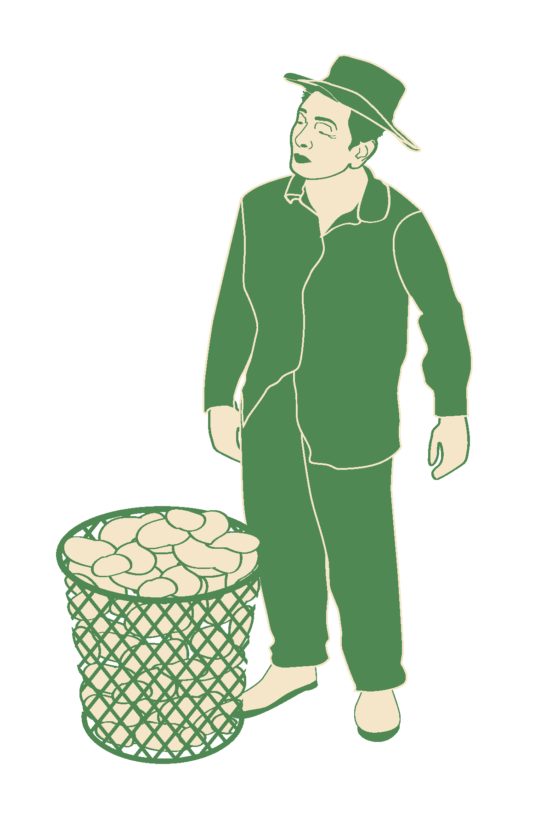


O que é salvaguardar?
Tomar medidas para pôr (algo ou alguém) fora de perigo. Proteger, defender
Garantir, assegurar
Prevenir contra a ocorrência de um dano ou inconveniente

Slide 3
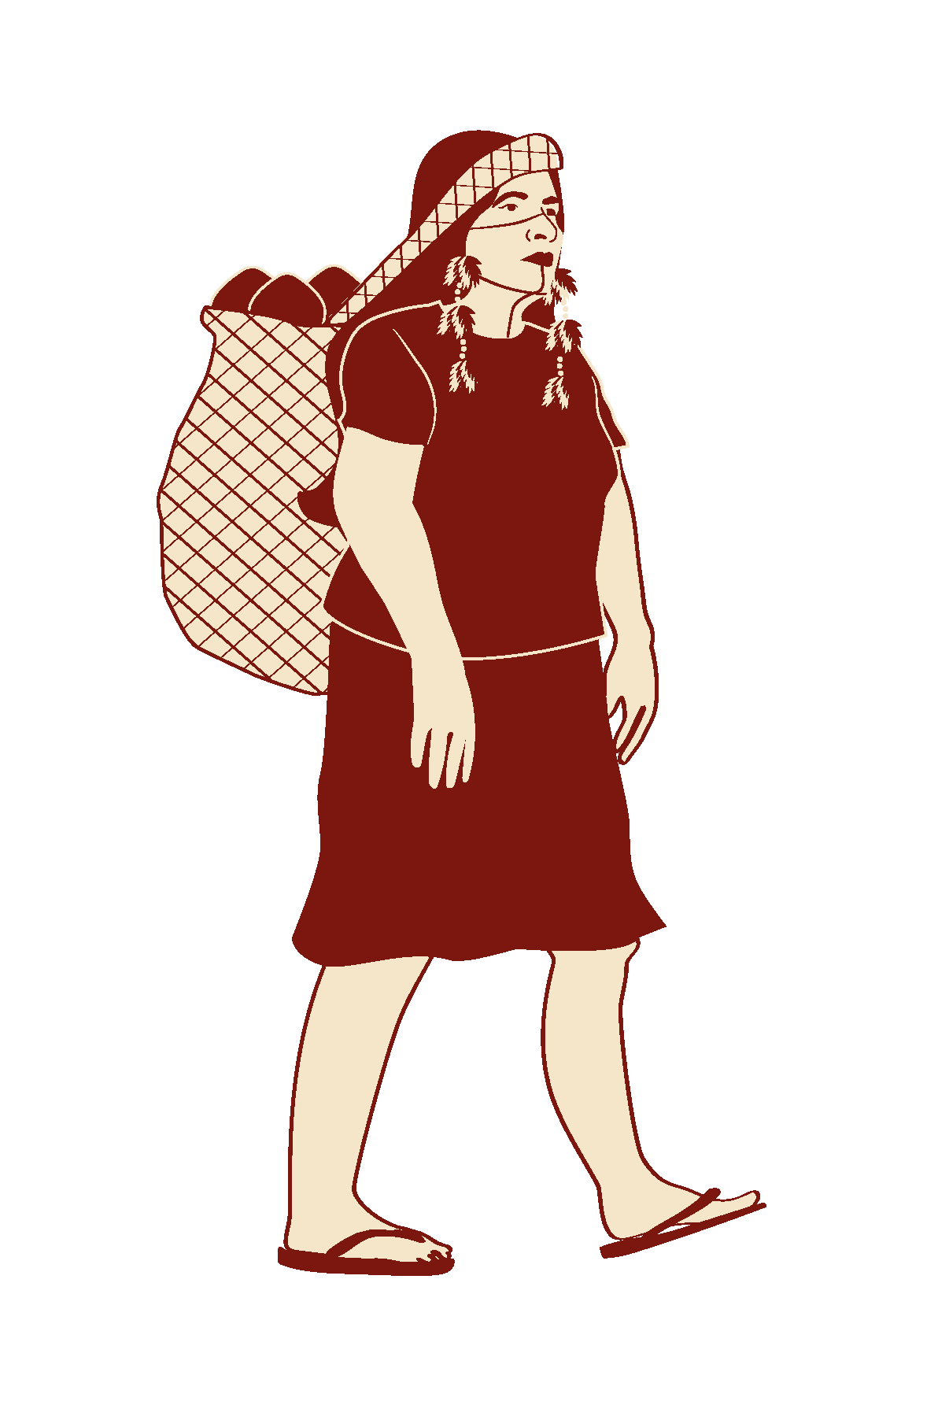

Por que precisamos ter salvaguardas?
Reforçar valores e princípios organizacionais entre funcionários, colaboradores e prestadores de serviços
Construir uma cultura do cuidado e
do diálogo
Gerenciar riscos e estabelecer medidas de prevenção e de acolhimento

Slide 4
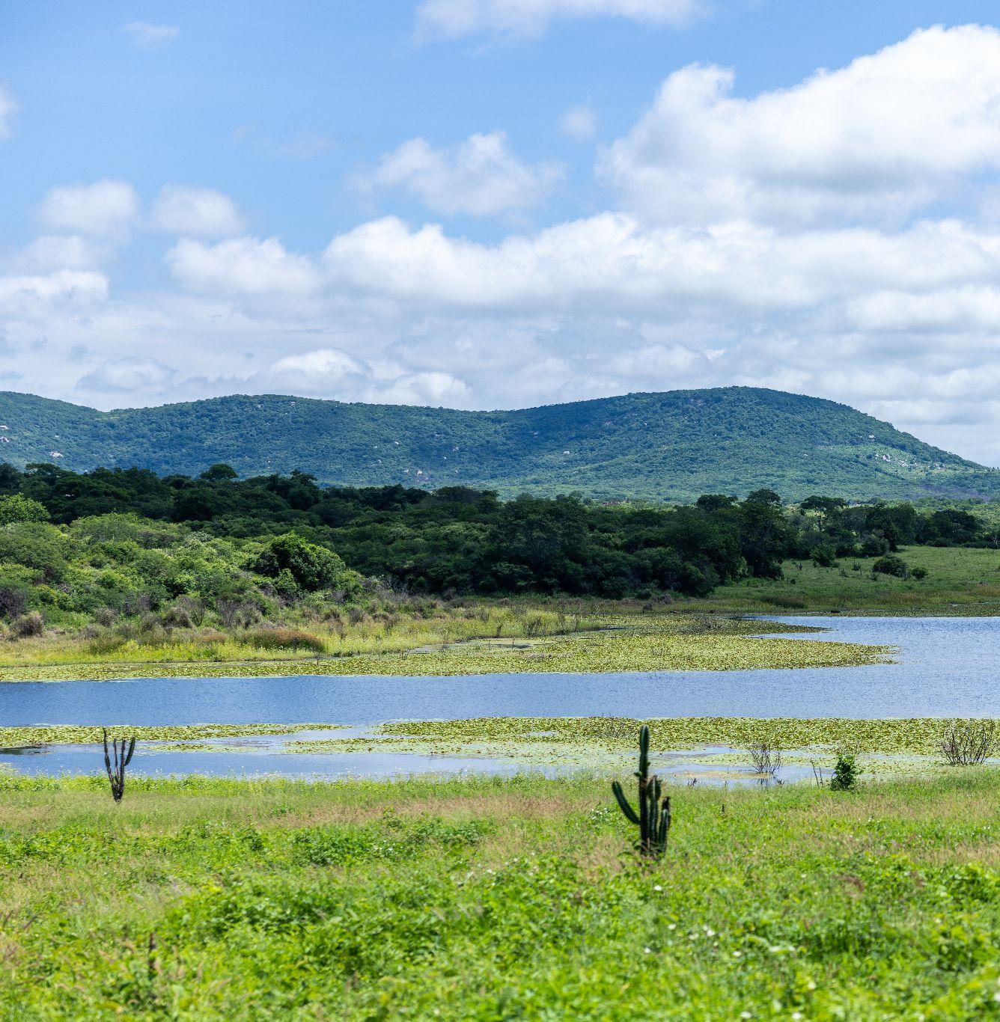
O que são riscos?
Incertezas diante da possibilidade de algo indesejado ocorrer e gerar consequências negativas.
Potenciais impactos prejudiciais que as atividades de uma organização ou projeto podem causar tanto às pessoas quanto ao meio ambiente.

Slide 5
O que são riscos?
Riscos Sociais:
Incluem ameaças aos direitos humanos, desigualdade de gênero, falta de proteção a pessoas vulneráveis (como crianças e adolescentes), condições inadequadas de trabalho, deslocamentos forçados e impactos na saúde, segurança e herança cultural das comunidades.
Riscos Ambientais:
Envolvem a perda de biodiversidade, degradação de ecossistemas, mudanças climáticas, poluição do ar, solo e água, e o uso insustentável de recursos naturais.

Slide 6


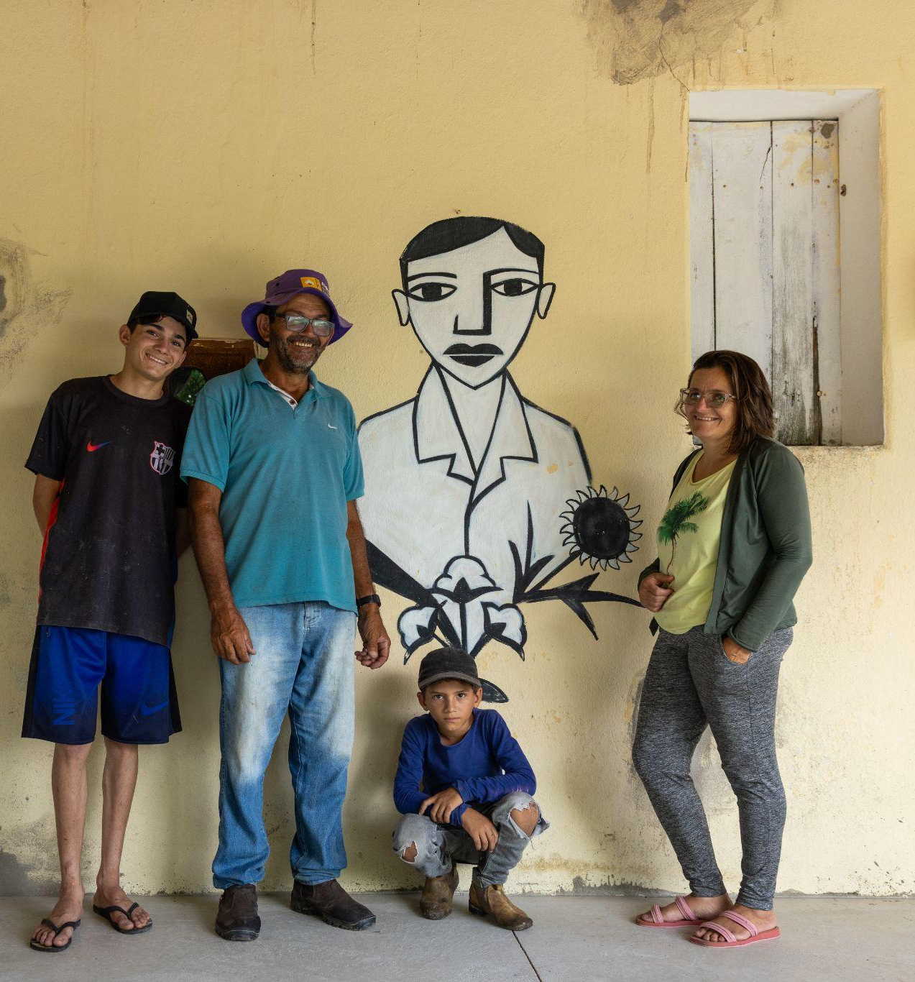
Documentos que orientam a atuação do ISPN
Código de Ética e Conduta
Política de Privacidade
Política de Proteção de Pessoas em Situação de Vulnerabilidade
Política de Gênero
ispn.org.br/transparencia/

Slide 7


Código de Ética
Visa reforçar os valores institucionais e os princípios que devem conduzir suas atividades e a postura de seus colaboradores, prestadores de serviços e parceiros.
Segue as diretrizes estratégicas do ISPN e reforça seu compromisso pelo respeito e transparência em todas as suas relações.

Slide 8


Política de Proteção de Pessoas em Situação de Vulnerabilidade
Previne danos e estabelece processos de como enfrentar e combater casos específicos de riscos à dignidade e à integridade humana.
Público: diretores (as), funcionários (as), colaboradores (as), prestadores (as) de serviços, estagiários (as) e voluntários (as) do ISPN.

Slide 9

Política de Privacidade do ISPN
Quem pode estar sujeito à Política de Privacidade do ISPN?
Quais dados são coletados e para quais finalidades?
Há compartilhamento dos seus dados com terceiros?
Quais medidas de segurança tomamos para cuidar dos seus dados pessoais?
Quais são os seus direitos enquanto titular dos dados pessoais?
Como ocorrem as alterações na Política de Privacidade?
Como entrar em contato conosco?

Slide 10


Política de Gênero
A Política de Gênero do ISPN está enraizada na defesa dos Direitos Humanos e da justiça socioambiental, reconhecendo que a equidade de gênero é indissociável da proteção do meio ambiente e da dignidade das pessoas. Preza-se pela promoção da autonomia e do bem-viver, em harmonia com os territórios e suas comunidades, em consonância com a Declaração Universal dos Direitos Humanos, que estabelece a dignidade, liberdade e igualdade como direitos fundamentais de todas as pessoas.

Slide 11

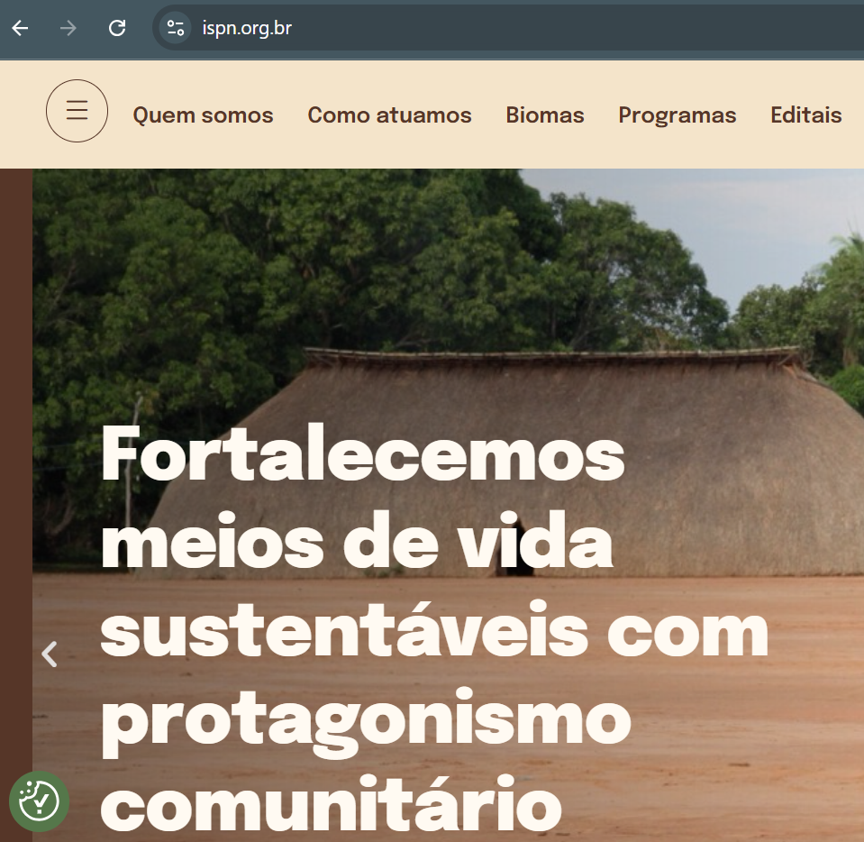
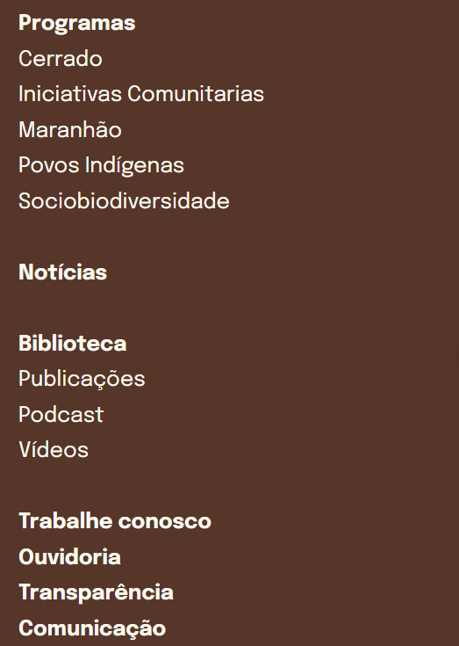
Ouvidoria
ISPN.ORG.BR
Registro de reclamações, denúncias e sugestões de melhoria
Realizado por empresa especializada
Garantia de sigilo das informações

Slide 12
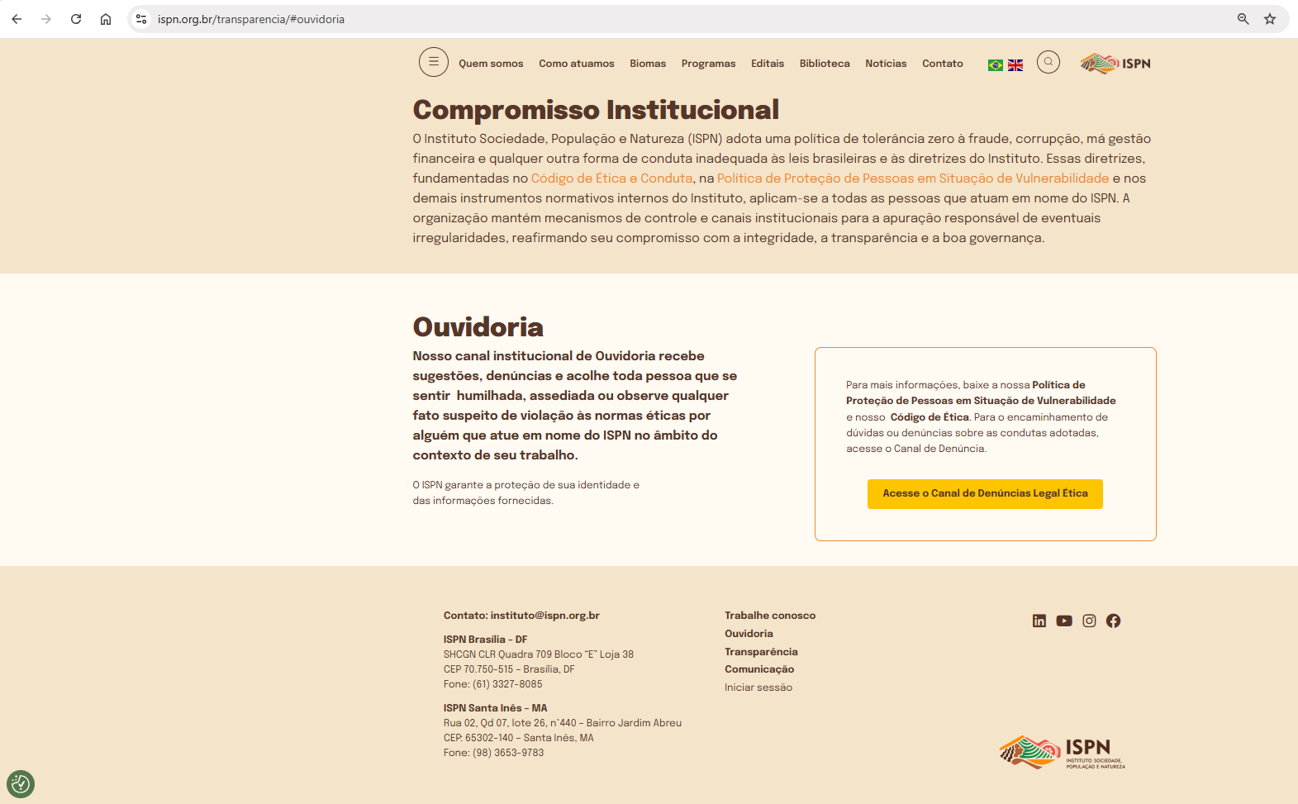

Ouvidoria
ispn.org.br/transparencia/#ouvidoria

Slide 13
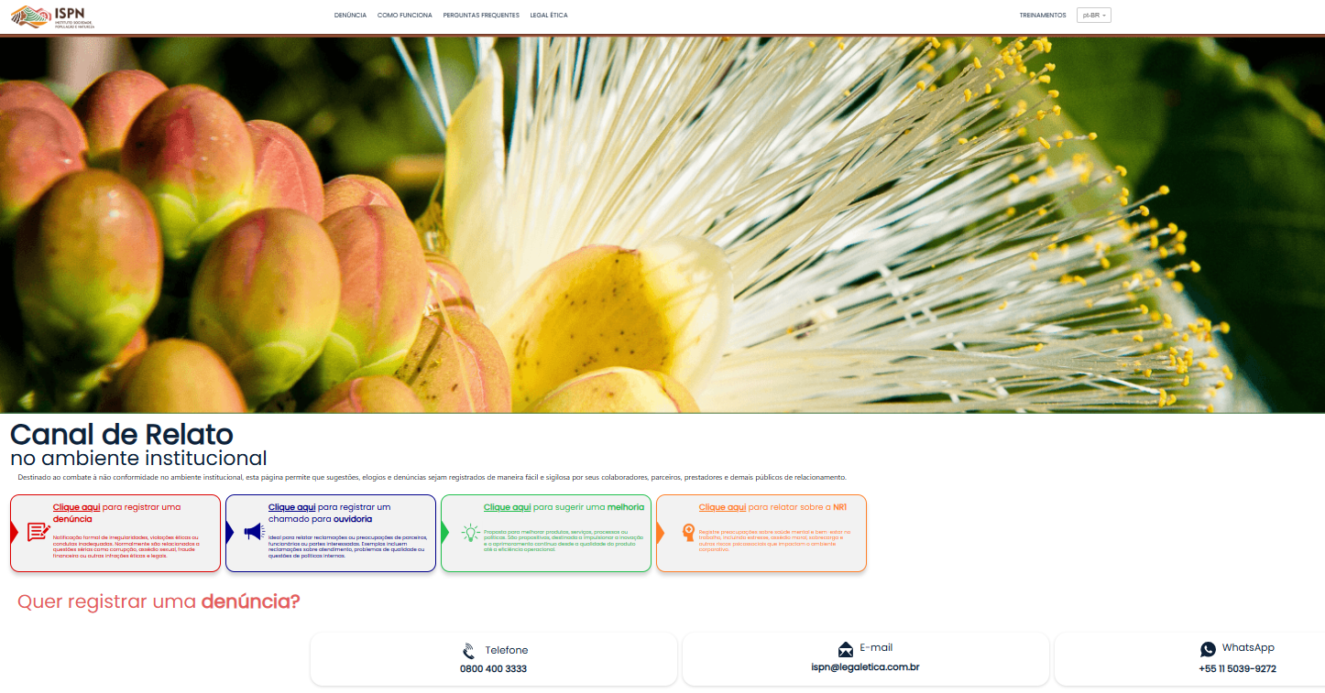
Ouvidoria e Denúncias
https://ispn.legaletica.com.br/client/se_home.aspx

